Slide 1
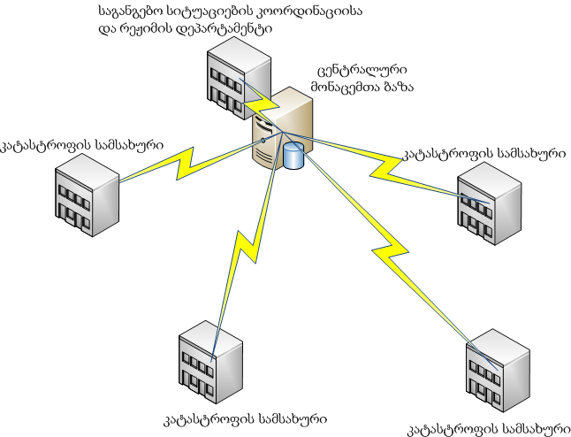
კატასტროფის მედიცინისა და გადაუდებელი დახმარების სამსახურების მონიტორინგის კომპიუტერული სისტემა
მონაცემთა ერთიანი ბაზა;
შემსრულებელ ობიექტებს შორის რეალურ დროში კავშირი;
რეანიმობილების სტატუსები დროის რეალურ მომენტში;
გათვალისწინებულია დაცვის მექანიზმი არალეგალური შეღწევისაგან და მომხმარებლების შესაბამისი შეღწევადობის დონეების მართვის საშუალება;
პაციენტის ძებნა მოქალაქეთა აღრიცხვის ერთიანი საინფორმაციო ბაზიდან;
ICD10 სტანდარტის სრული ინტეგრაცია;
Notes:
ეს პროგრამა დაინერგება შემსრულებელ სამსახურებში და მონიტორინგს გაუწერვს საგანგებო სიტუაციების კოორდინაციისა და რეჟიმის დეპარტამენტი
საგანგებო სიტუაციების კოორდინაციისა და რეჟიმის დეპარტამენტი

Slide 2
სისტემის მიზანი
გააუმჯობესებს პაციენტთა რეფერალის/ტრანსპორტირების კოორდინაციას;
პაციენტების ოპერატიულ და მიზნობრივ განთავსებას სპეციალიზირებულ კლინიკებში;
შესაძლებელია საგანგებო სიტუაციების ოპერატიულ და ეფექტურ მართვა როგორც ყოველდღიურ სამუშაო რეჟიმში, ასევე, პანდემიის და სხვა სახის საგანგებო სიტუაციების დროს მუშაობა;
Notes:
პროგრამა გააუმჯობესებს პაციენტთა რეფერალის/ტრანსპორტირების კოორდინაციას და საგანგებო სიტუაციების ოპერატიულ და ეფექტურ მართვას ყოველდღიურ სამუშაო რეჟიმში, ასევე, პანდემიის და სხვა სახის საგანგებო სიტუაციების დროს

Slide 3
სისტემის ფუნქციონერების ძირითადი ეტაპები
გამოძახება იყოფა 4 ეტაპად:
1 ეტაპი - გამოძახების მიღება:
პაციენტის იდენტიფიკაცია - პაციენტის ძებნა ხდება პირადი ნომრით, გვარით, სახელით ან დაბადების თარიღით იუსტიციის სამინისტროს მონაცემთა ბაზიდან;
წინასწარი დიაგნოზი - ძებნა ხდება პროგრამაში ინტეგრირებულ დაავადებათა კლასიფიკაციის ICD10 სისტემიდან;
გამომძახებლის და შემსრულებლის არჩევა წინასწარ შეტანილი დაწესებულებებიდან;
გამოძახებაზე პასუხისმგებელი პირის არჩევა;
პროგრამა, რის მიხედვითაც ხდება დახმარება;

Slide 4
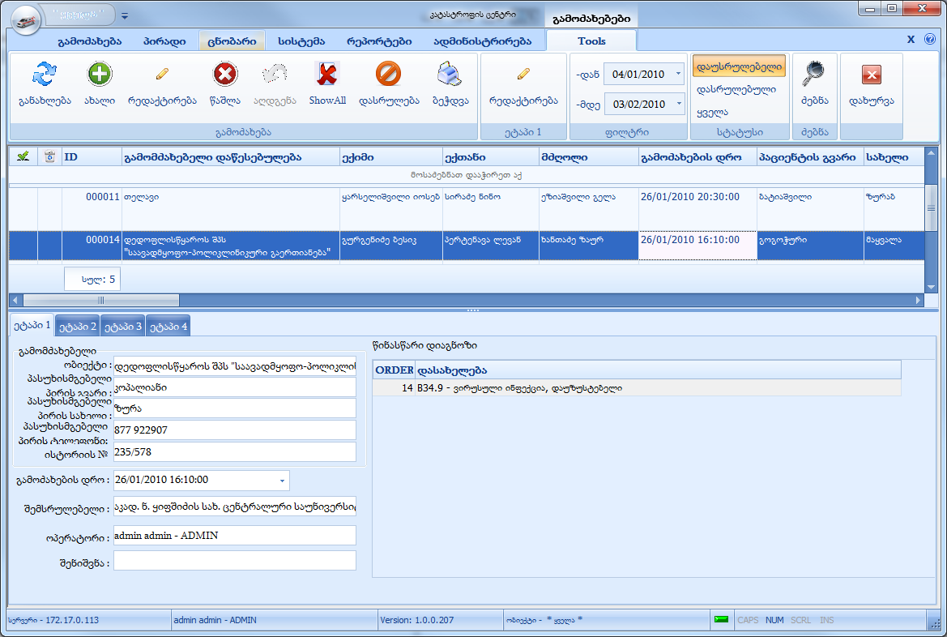
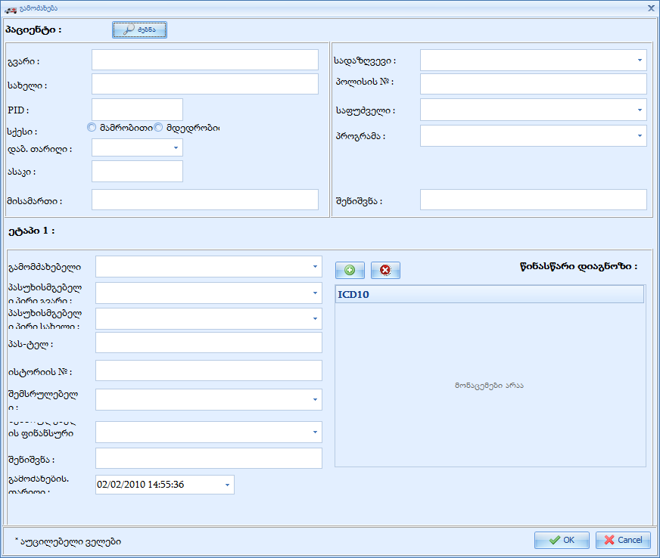
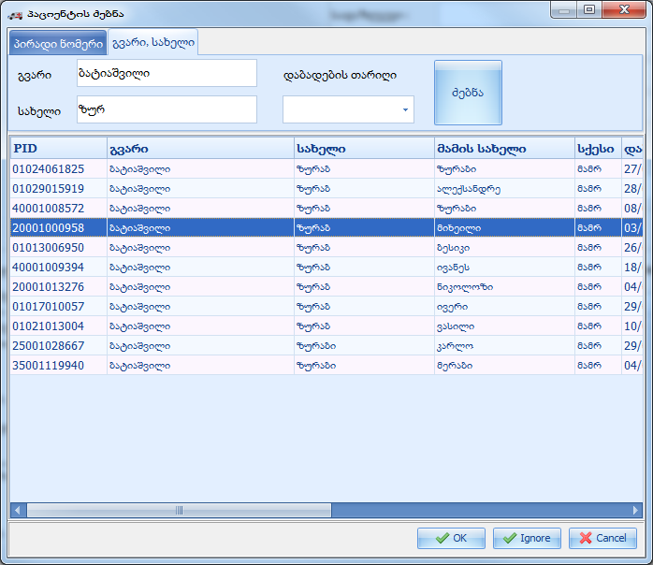
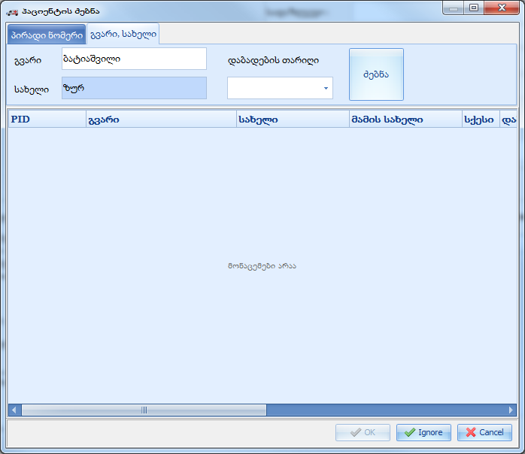
ახალი გამოძახების დაფიქსირება

Slide 5
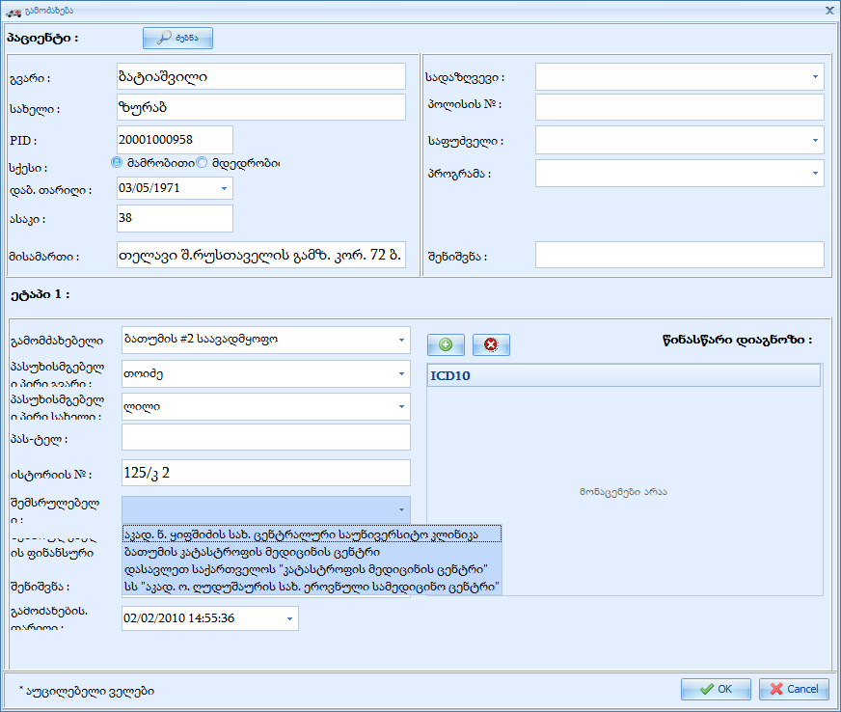
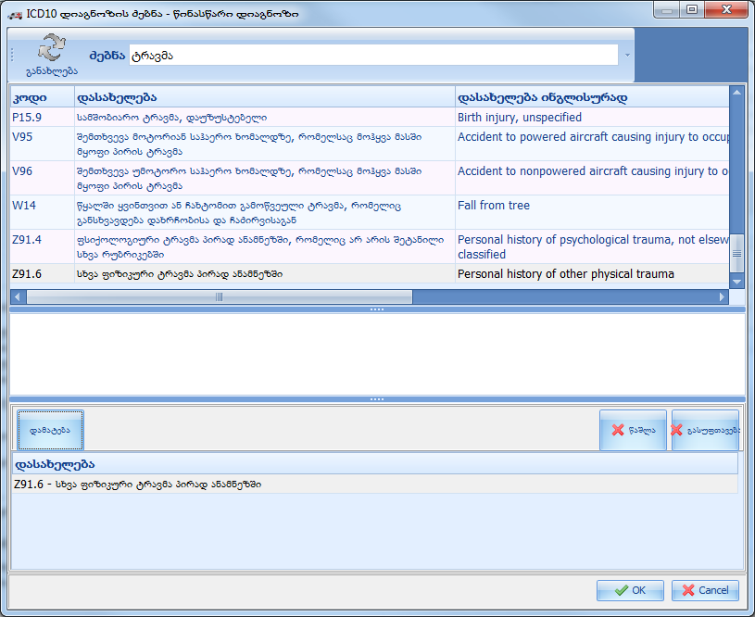

Slide 6
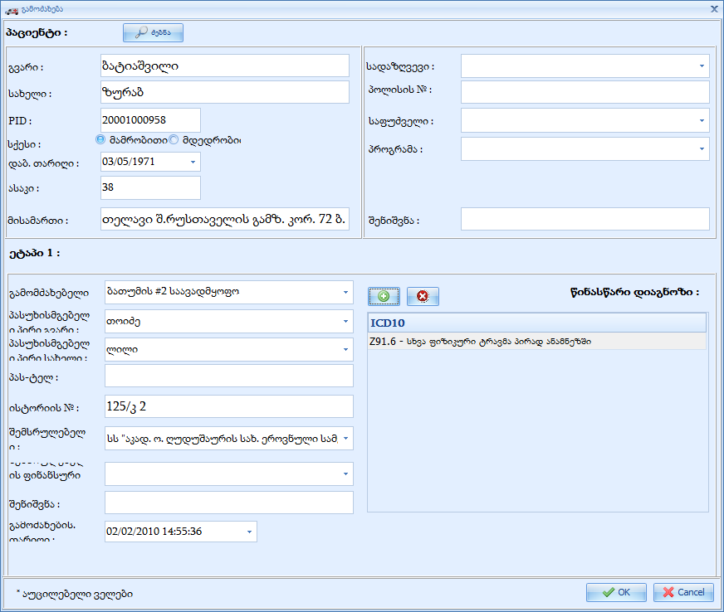

Slide 7
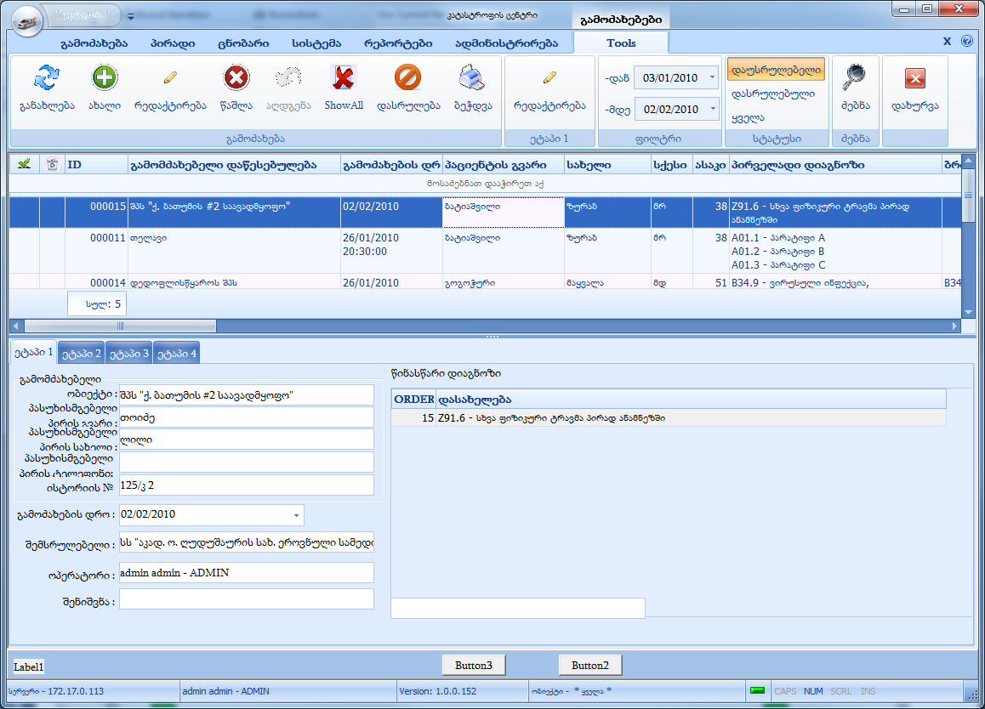

Slide 8
2 ეტაპი - რეაგირება გამოძახებაზე:
რეანიმობილის არჩევა სტატუსით - მზადაა გასასვლელად;
რეანიმობილის ეკიპირება - ამორჩევა ან ბრიგადის, ან ექიმის ან სპეციალობის მიხედვით;
ბრიგადის დაზუსტებული დიაგნოზი - ძებნა ხდება პროგრამაში ინტეგრირებულ დაავადებათა კლასიფიკაციის ICD10 სისტემიდან;

Slide 9
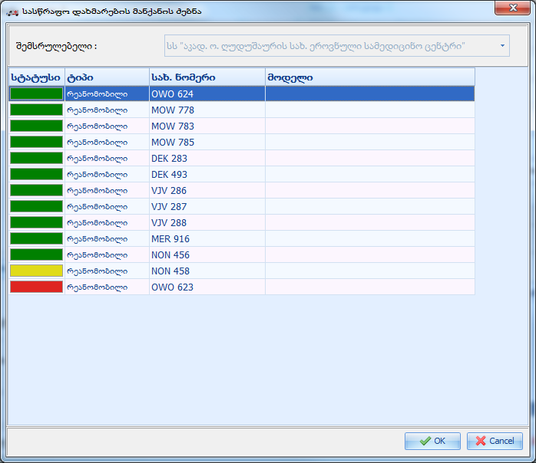
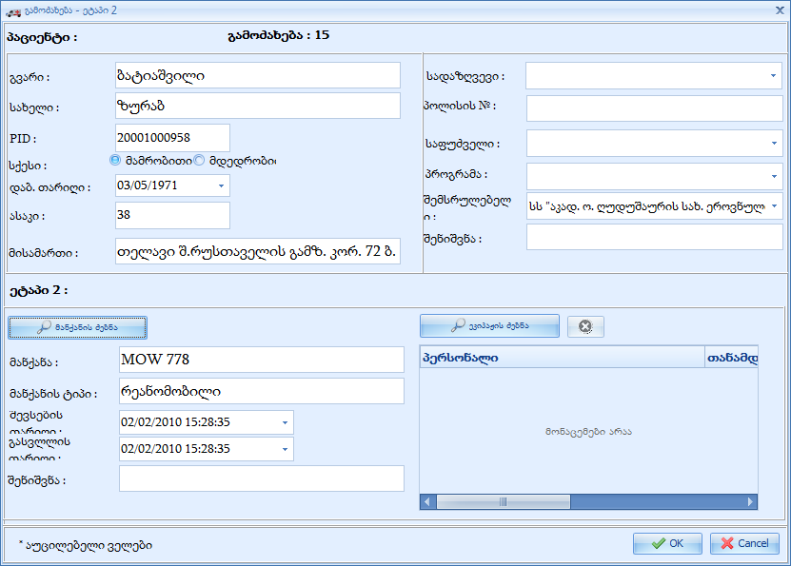
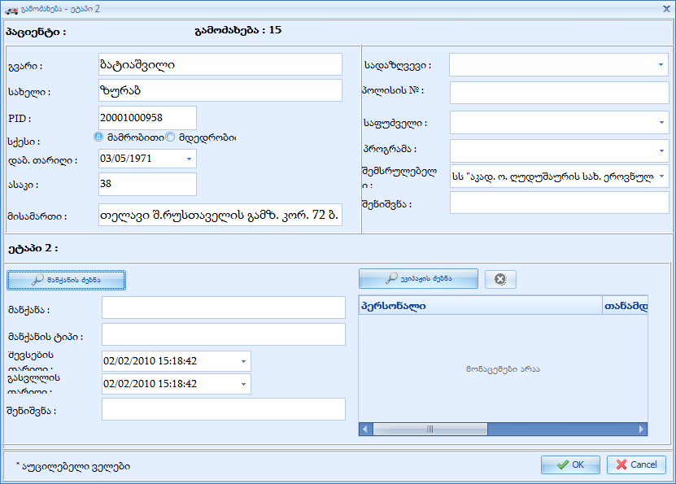
მეორე ეტაპი

Slide 10
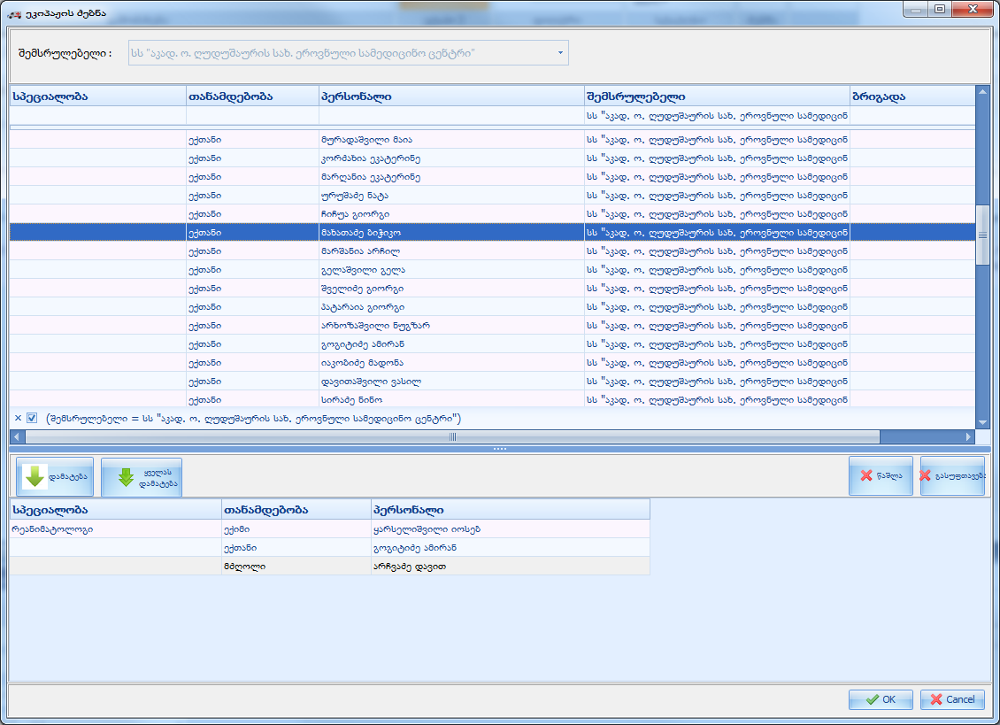

Slide 11
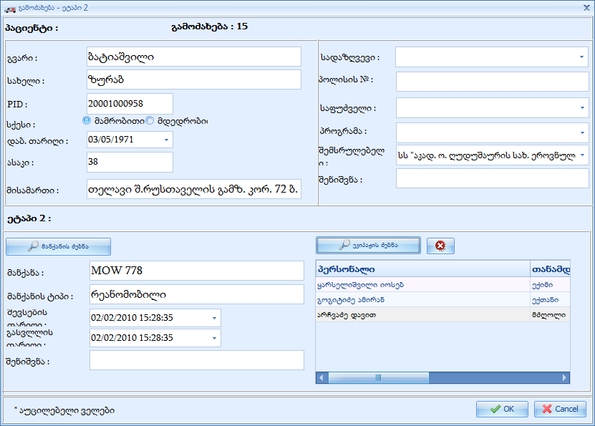

Slide 12
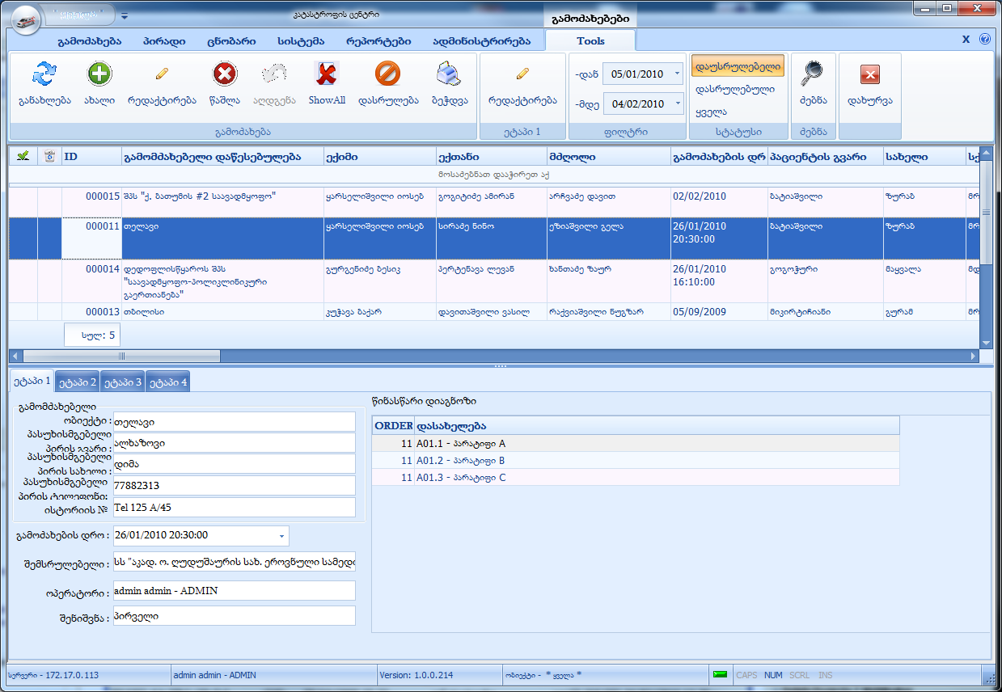
ამის შემდეგ უკვე შესაძლებელია მივლინების ბარათის ამობეჭდვა:

Slide 13
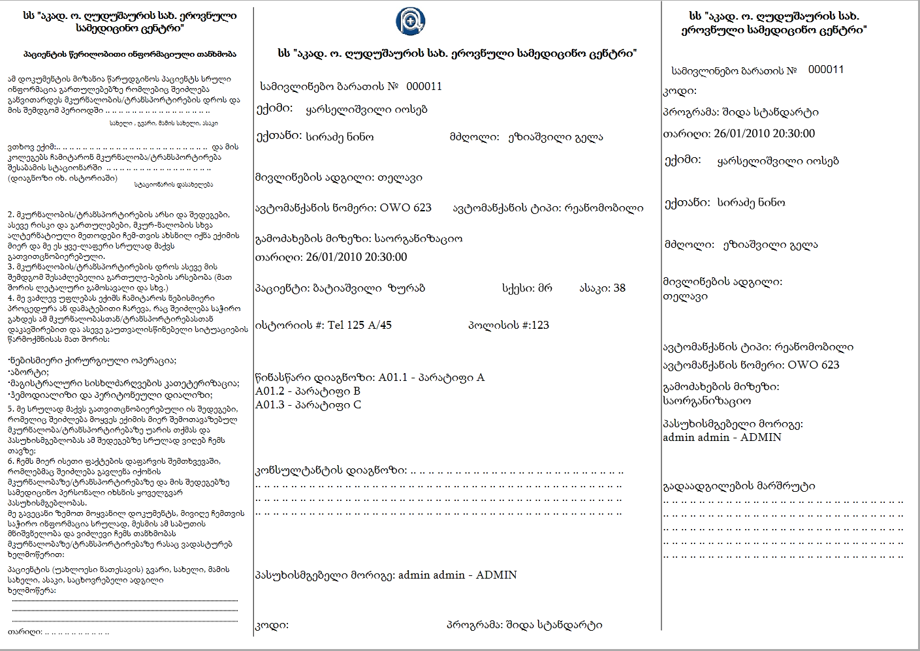

Slide 14
3 ეტაპი - გამოძახების ადგილზე მისვლა:
რეანიმობილის გამოძახების ადგილზე ჩასვლა, დახმარების ტიპის განსაზღვრა, გამოძახების ადგილიდან წამოსვლა;
პაციენტის სტაციონარში განთავსება;
რეანიმობილის ცენტრში დაბრუნება;

Slide 15
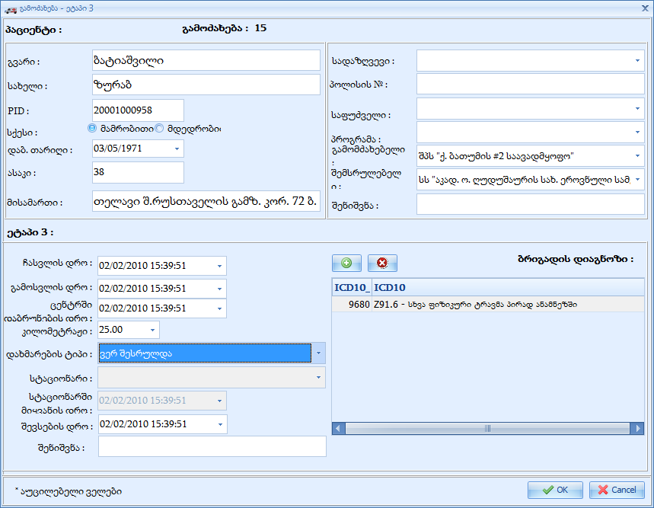
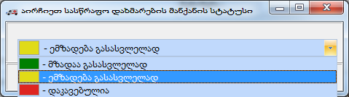

Slide 16
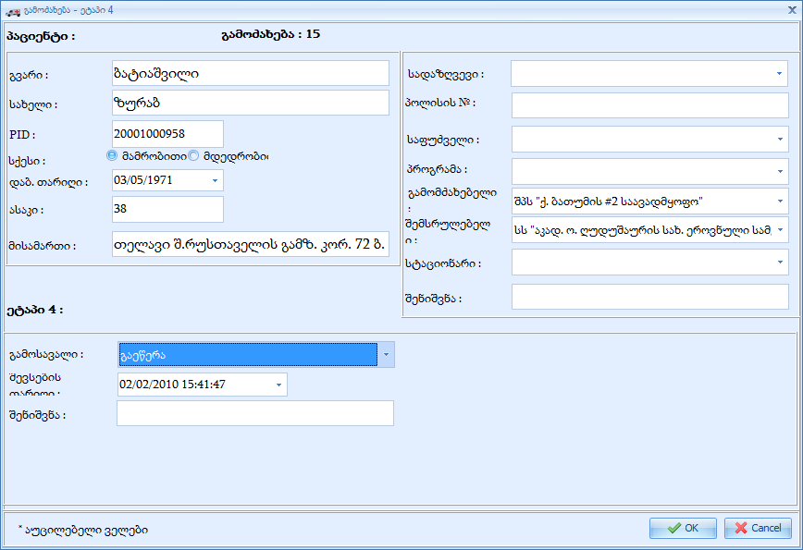
4 ეტაპი - მკურნალობის გამოსავალი;

Slide 17
სტატისტიკა
პროგრამა იძლევა ნებისმიერი სტატისტიკური ფორმის შექმნის საშუალებას:
ანალიზი გამოძახების თარიღით და დროით;
ანალიზი პაციენტის ასაკის, სქესის, დიაგნოზის, ... მიხედვით;
ანალიზი გამოძახების ადგილის, რაიონის, რეგიონის მიხედვით;
ანალიზი სახელმწიფო პროგრამის მიხედვით;
ანალიზი შემსრულებელი სამსახურის მიხედვით;
ანალიზი სტაციონარის მიხედვით;

Slide 18
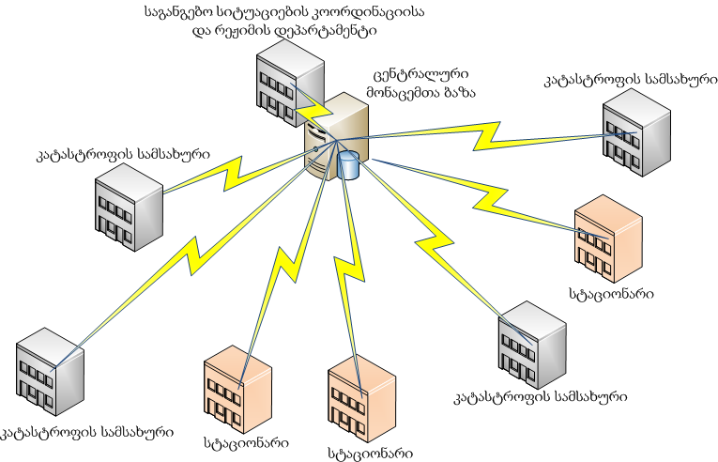
სისტემის შემდგომი განვითარების საშუალებები
ამ პროგრამაში გათვალისწინებულია შემდეგი პერსპექტივები:
სტაციონარების ამ სისტემაში ჩართვა თავისუფალი ადგილების შესახებ ოპერატიული ინფორმაციის მისაღებად;
GPS ტექნოლოგიების ინტეგრაცია რეანიმობილის დროის რეალურ მომენტში მათი მდებარეობის გასაზღვრისათვის;
სოციალური მომსახურების სააგენტოს მონაცემთა ბაზასთან ინტეგრაცია პაციენტის სტატუსის განსაზღვრისათვის ;

Slide 19
ტექნიკური მოთხოვნები სისტემის დანერგვისთვის:
ინტერნეტ კავშირი დაწესებულებებს და მონაცემთა ბაზის სერვერს შორის;
კომპიუტერის მინიმალური მოთხოვნები;
შემსრულებელ სამსახურებში ტექნიკური ბაზის შესწავლა, რეკომენდაციები და პროგრამის ინსტალაცია შემდგომში მათი საერთო სისტემაში ჩართვისათვის, რომელსაც უზრუნველყოფს ჯანდაცვის სამინისტრო ს IT დეპარტამნეტი ;
ოპერატორთა და დისპეჩერთა გადამზადებას და ტრენინგებს უზრუნველყოფს საგანგებო სიტუაციების კოორიდნაციისა და რეჟიმის დეპარტამენტი;

